Slide 1
8. Älykkyys
s. 108-121

Slide 2
Mitä on älykkyys?
älykkyys voidaan määritellä esimerkiksi yleiseksi kognitiiviseksi kyvykkyydeksi, jonka avulla yksilö pystyy reagoimaan uusiin tilanteisiin ja monimutkaisiin ongelmiin
psykometrinen älykkyys viittaa erityisesti älykkyystestien kautta arvioitavaan älykkyyteen
osa tutkijoista näkee älykkyyden laajempana käsitteenä kuin vain kognitiivisiin kykyihin liittyvänä

Slide 3
Älykkyyden mittaaminen
kognitiivisten kykyjen testi tai älykkyystesti arvioi laajasti yksilön suoriutumista haastavissa kognitiivisissa tehtävissä
keskiarvo tuloksista on 100
älykkyysosamäärä tarkoittaa testien yhteistulosta
tunnetuimpia kognitiivisen kyvykkyyden testejä on WAIS
useaan kertaan testattuna yksilöiden tulokset korreloivat vahvasti keskenään eli testit näyttävät mittaavan jonkinlaista pysyvää kognitiivista kyvykkyyttä

Slide 4
Yleinen älykkyys
kognitiivisten kykyjen testien eri osa-alueiden tulokset korreloivat vahvasti keskenään
yleisälykkyys (yleistekijä, g): kyky, joka auttaa yksilöä pärjäämään monissa erilaisissa tiedonkäsittelytehtävissä ja on eri älykkyystestien osa-alueissa suoriutumisen taustalla
yleisälykkyyttä ei voida suoraan mitata yksittäisillä testeillä
erityistekijät (s): erityinen kyvykkyys jossakin kognitiivisen toiminnan osa-alueessa (esim. muisti tai päättely)

Slide 5
Erilaiset älykkyyden mallit
taustalla malleissa on usein yleisälykkyys
lisäksi älykkyys jaetaan erityistekijöihin, jotka ovat esimerkiksi näönvarainen havaintokyky, kielellinen havaintokyky, avaruudellinen havaintokyky ja prosessointinopeus
toinen suosittu tapa hahmottaa älykkyyttä on hahmottaa sitä joustavan ja kiteytyneen älykkyyden kautta
joustava älykkyys on suurempaa varhaisissa ikävaiheissa ja tarkoittaa kykyä reagoida uusiin tilanteisiin ja ongelmiin nopeasti ja uusilla tavoilla ilman aiemman tiedon käyttöä
kiteytynyt älykkyys tarkoittaa ongelmien ratkaisemista ja tilanteisiin reagoimista aiempien kerättyjen tietojen pohjalta muodostettujen ratkaisujen avulla.
joustava älykkyys vähenee iän myötä, kiteytynyt puolestaan lisääntyy

Slide 6
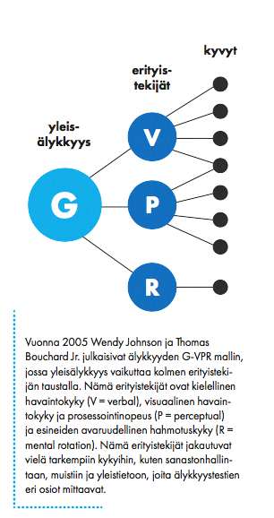

Slide 7
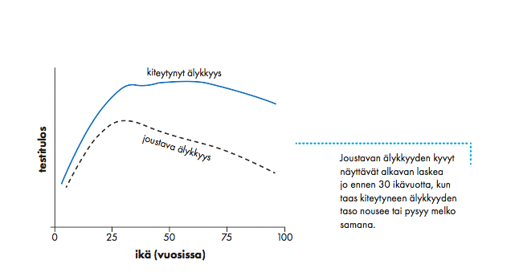

Slide 8
Älykkyys ja yksilön toiminta
älykkyys näyttää ennustavan koulumenestystä
esimerkiksi ADHD eli tarkkaavaisuus- ja ylivilkkaushäiriö voi häiritä opiskelua, vaikka se ei vaikutakaan älykkyyteen
älykkyyden on havaittu olevan yhteydessä myös parempaan työmenestykseen ja terveyteen
tämä voi liittyä kykyyn havainnoida ja harkita erilaisissa valintatilanteissa ja kykyä ratkaista monimutkaisia ongelmatilanteita elämässä
älykkyyden lisäksi useat tekijät kuten tehokas itsesäätely, tasapainoinen tunne-elämä, hyvä terveydenhuolto ja muut tekijät voivat olla myös yhteyksien taustalla

Slide 9
Älykkyys, perimä ja ympäristö
älykkyys on yksi voimakkaimmin periytyvistä ominaisuuksista
identtisillä kaksosilla älykkyysosamäärä on selvästi lähempänä toisiaan kuin ei-identtisillä kaksosilla
polygeeninen ominaisuus eli useat eri geenien ja niiden toiminnan yhdistelmät voivat tuottaa samanlaisen älykkyysosamäärän
erityisesti koulutus ja terveydenhuollon saatavuus nostavat älykkyystestien pisteitä
tämä hyöty näyttää olevan erityisesti niillä, jotka ovat huonommista oloista ja joilla koulutus tai terveydenhuolto eivät ole aiemmin olleet saatavilla

Slide 10
Älykkyyden hermostollinen perusta
älykkyyden kannalta tärkeitä aivoalueita ovat esimerkiksi otsalohkot ja päälakilohkot
lisäksi limbisen järjestelmän alueet kuten muistille tärkeä hippokampus ovat keskeisessä roolissa
kognitiivisesti kyvykkäillä havaitaan vähemmän muutoksia aivoalueiden aktivaatiossa erilaisten haastavien tehtävien yhteydessä
hermosolujen viestinnän nopeus ja tehokkuus useiden eri aivoalueiden välillä on keskeistä älykkyydelle
erityisesti tehokkaat yhteydet otsalohkojen ja päälakilohkojen välillä tärkeitä

Slide 11
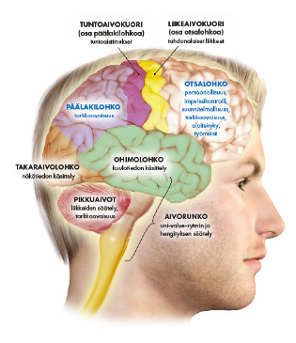

Slide 12
Useita älykkyyksiä
yleisälykkyyttä ja testien kautta arvioitavaa älykkyyttä on myös kritisoitu
Howard Gardner: älykkyyttä on tarkasteltava laajemmin erilaisten älykkyyksien kautta
  näitä ovat esimerkiksi musiikillinen tai liikunnallinen lahjakkuus
Robert Sternberg: älykkyyden kolme muotoa:
  analyyttinen älykkyys tarkoittaa erityisesti tieteelliseen ajatteluun liitettyjä taitoja
  luova älykkyys tarkoittaa ihmisen kykyä nähdä tilanteita ja asioita monesta eri näkökulmasta ja keksiä uusia ratkaisuja erilaisiin ongelmiin
  käytännöllinen älykkyys tarkoittaa ihmisen kykyä toimia taitavasti siinä ympäristössä, jossa hän elää
tunneäly tarkoittaa kykyä tunnistaa, käsitellä, säädellä ja ymmärtää tunteita
kritiikin mukaan useita älykkyyksiä ei voida luotettavasti mitata
kriitikoiden mukaan esimerkiksi tunneälyssä on vain kyse esimerkiksi tiettyjen piirteiden, kuten vaikkapa sovinnollisuuden korkeasta ilmenemisestä

Slide 13
Voiko älykkyyteen vaikuttaa?
älykkyyteen vaikuttaa erityisesti ravinto, koulutus, terveydenhuolto ja näiden hyvä taso
Flynnin efekti: älykkyystestien tulokset nousevat aina sukupolvelta toiselle
Flynnin efekti voi johtua esimerkiksi koulutuksen ja muiden ympäristötekijöiden paremmasta saatavuudesta ajan myötä tai esimerkiksi tieteellisen ajattelun perusteiden paremmasta tuntemuksesta

Slide 14
Ajattelutavat ja älykkyys
Carol Dweck: ajattelutavat tärkeitä toiminnassa
  kasvun ajattelutapa: älykkyys ja muut kyvyt nähdään muuttuvina ja sellaisina, että yksilö voi itse vaikuttaa niihin
  muuttumaton ajattelutapa: älykkyyden ja kykyjen nähdään olevan muuttumattomia
kasvun ajattelutapaa hyödyntävät henkilöt näyttävät suoriutuvan paremmin myös älykkyyttä vaativista testeistä
kasvun ajattelutapa erityisen tärkeä, kun yksilö kohtaa erilaisia haastavia tehtäviä ja tilanteita
pelkkä ajattelutapojen muutos ei kuitenkaan välttämättä paranna suoriutumista

